Slide 1




CHÀO MỪNG QUÝ THẦY CÔ
VỀ DỰ GIỜ THĂM LỚP
Môn Tiếng Việt lớp 3
BÀI 8: TẠM BIỆT MÙA HÈ (T1)

Slide 2





Slide 3

Nói với bạn cảm nghĩ của em khi mùa hè kết thúc.
Trao đổi theo nhóm đôi

Slide 4

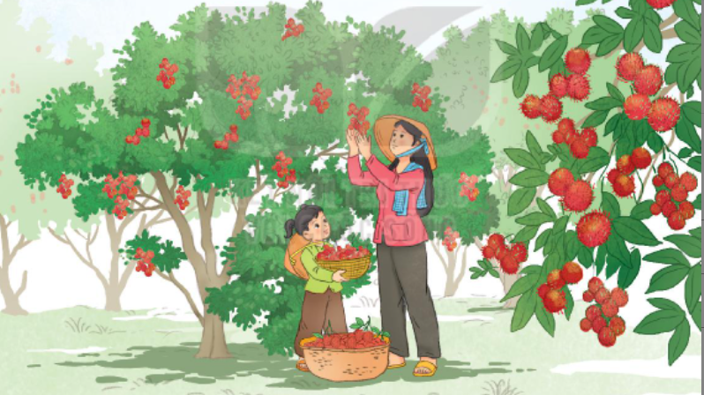
Tạm biệt mùa hè
Bức tranh vẽ gì?

Slide 5
Thứ tư ngày 2 tháng 10 năm 2024
TIẾNG VIỆT
Đọc: Tạm biệt mùa hè (tiết 1)

Slide 6

Tạm biệt mùa hè
Đêm nay, Diệu nằm mãi mà không ngủ được vì háo hức chờ sớm mai đến lớp. Sau kì nghỉ hè, bạn bè gặp nhau sẽ có bao nhiêu chuyện vui để kể. Các bạn chắc chắn sẽ kể về những chuyến du lịch kì thú của mình: ra biển, lên núi, đến thăm những thành phố lớn,… Còn Diệu, Diệu sẽ kể với các bạn những gì nhỉ?
Mùa hè của Diệu đơn giản lắm. Chiều nào Diệu cũng theo mẹ đi các vườn thu hái quả. Hết chôm chôm lại đến bơ, sầu riêng,… Được đến nhiều mảnh vườn với vô vàn trái cây khác nhau thật là thích!
Mùa hè của Diệu là những lần đến nhà bà cụ Khởi ở cuối làng. Bà bị mù nhưng vẫn có thể làm hết mọi việc trong nhà. Bà đi không cần gậy dò đường. Diệu thường tỉ tê trò chuyện với bà. Bà là cả một kho chuyện thú vị.
Mùa hè của Diệu là những buổi ra chợ cùng mẹ. Khu chợ quê nghèo ấy thật giản dị mà gần gũi, thân quen. Diệu yêu những người cô, người bác tảo tần bán từng giỏ cua, mớ tép; yêu cả những người bà sáng nào cũng dắt cháu đi mua một ít kẹo bột, vài chiếc bánh mì,…
Tạm biệt mùa hè, mai Diệu sẽ bước vào năm học mới…
(Theo Vũ Thị Huyền Trang)

Slide 7
Thứ……ngày…..tháng…..năm…….
TIẾNG VIỆT
Bài 8: TẠM BIỆT MÙA HÈ ( T1, 2)
1. Hướng dẫn đọc.
Đọc cả bài giọng đọc nhẹ nhàng và chứa nhiều cảm xúc như đang tâm tình, kể chuyện.
2. Chia đoạn.
+ Đoạn 1: Từ đầu đến những gì nhỉ?.
+ Đoạn 2: Tiếp theo cho đến Thật là thích.
+ Đoạn 3: Tiếp theo cho đến kho chuyện thú vị.
+ Đoạn 4: phần còn lại

Slide 8
Thứ tư ngày 02 tháng 10 năm 2024
TIẾNG VIỆT
Bài 8: TẠM BIỆT MÙA HÈ ( tiết 1)
3. Luyện đọc
3. 1 Luyện đọc từ khó

Slide 9
Giải nghĩa từ
Kì thú: đặc biệt thú vị.
Tỉ tê: nói nhỏ với giọng thân mật như tâm tình.
Tảo tần: (chỉ người phụ nữ )đảm đang, chịu khó.

Slide 10
Tạm biệt mùa hè
Đêm nay, Diệu nằm mãi mà không ngủ được vì háo hức chờ sớm mai đến lớp. Sau kì nghỉ hè, bạn bè gặp nhau sẽ có bao nhiêu chuyện vui để kể. Các bạn chắc chắn sẽ kể về những chuyến du lịch kì thú của mình: ra biển, lên núi, đến thăm những thành phố lớn,… Còn Diệu, Diệu sẽ kể với các bạn những gì nhỉ?
Mùa hè của Diệu đơn giản lắm. Chiều nào Diệu cũng theo mẹ đi các vườn thu hái quả, Hết chôm chôm lại đến bơ, sầu riêng,… Được đến nhiều mảnh vườn với vô vàn trái cây khác nhau thật là thích!
Mùa hè của Diệu là những lần đến nhà bà cụ Khởi ở cuối làng. Bà bị mù nhưng vẫn có thể làm hết mọi việc trong nhà. Bà đi không cần gậy dò đường. Diệu thường tỉ tê trò chuyện với bà. Bà là cả một kho chuyện thú vị.
Mùa hè của Diệu là những buổi ra chợ cùng mẹ. Khu chợ quê nghèo ấy thật giản dị mà gần gũi, thân quen. Diệu yêu những người cô, người bác tảo tần bán từng giỏ cua, mớ tép; yêu cả những người bà sáng nào cũng dắt cháu đi mua một ít kẹo bột, vài chiếc bánh mì,…
Tạm biệt mùa hè, mai Diệu sẽ bước vào năm học mới…
(Theo Vũ Thị Huyền Trang)

Slide 11

Luyện đọc đoạn nối tiếp
1
Đêm nay, Diệu nằm mãi mà không ngủ được vì háo hức chờ sớm mai đến lớp. Sau kì nghỉ hè, bạn bè gặp nhau sẽ có bao nhiêu chuyện vui để kể. Các bạn chắc chắn sẽ kể về những chuyến du lịch kì thú của mình: ra biển, lên núi, đến thăm những thành phố lớn,… Còn Diệu, Diệu sẽ kể với các bạn những gì nhỉ?
2
Mùa hè của Diệu đơn giản lắm. Chiều nào Diệu cũng theo mẹ đi các vườn thu hái quả. Hết chôm chôm lại đến bơ, sầu riêng,… Được đến nhiều mảnh vườn với vô vàn trái cây khác nhau thật là thích!

Slide 12
Luyện đọc đoạn nối tiếp
3
Mùa hè của Diệu là những lần đến nhà bà cụ Khởi ở cuối làng. Bà bị mù nhưng vẫn có thể làm hết mọi việc trong nhà. Bà đi không cần gậy dò đường. Diệu thường tỉ tê trò chuyện với bà. Bà là cả một kho chuyện thú vị.
Mùa hè của Diệu là những buổi ra chợ cùng mẹ. Khu chợ quê nghèo ấy thật giản dị mà gần gũi, thân quen. Diệu yêu những người cô, người bác tảo tần bán từng giỏ cua, mớ tép; yêu cả những người bà sáng nào cũng dắt cháu đi mua một ít kẹo bột, vài chiếc bánh mì,…
Tạm biệt mùa hè, mai Diệu sẽ bước vào năm học mới…
4

Slide 13
Thứ tư ngày 02 tháng 10 năm 2024
TIẾNG VIỆT
Bài 8: TẠM BIỆT MÙA HÈ ( tiết 1)
3. Luyện
đọc
3. 1 Luyện đọc từ khó
3. 2 Luyện đọc câu dài
Diệu yêu những người cô người bác tảo tần bán từng giỏ cua, mớ tép: yêu cả những người bà sáng nào cũng dắt cháu đi mua một ít kẹo bột, vài cái bánh mì.

Slide 14
Luyện đọc theo nhóm
Tạm biệt mùa hè
Đêm nay, Diệu nằm mãi mà không ngủ được vì háo hức chờ sớm mai đến lớp. Sau kì nghỉ hè, bạn bè gặp nhau sẽ có bao nhiêu chuyện vui để kể. Các bạn chắc chắn sẽ kể về những chuyến du lịch kì thú của mình: ra biển, lên núi, đến thăm những thành phố lớn,… Còn Diệu, Diệu sẽ kể với các bạn những gì nhỉ?
Mùa hè của Diệu đơn giản lắm. Chiều nào Diệu cũng theo mẹ đi các vườn thu hái quả. Hết chôm chôm lại đến bơ, sầu riêng,… Được đến nhiều mảnh vườn với vô vàn trái cây khác nhau thật là thích!
Mùa hè của Diệu là những lần đến nhà bà cụ Khởi ở cuối làng. Bà bị mù nhưng vẫn có thể làm hết mọi việc trong nhà. Bà đi không cần gậy dò đường. Diệu thường tỉ tê trò chuyện với bà. Bà là cả một kho chuyện thú vị.
Mùa hè của Diệu là những buổi ra chợ cùng mẹ. Khu chợ quê nghèo ấy thật giản dị mà gần gũi, thân quen. Diệu yêu những người cô, người bác tảo tần bán từng giỏ cua, mớ tép; yêu cả những người bà sáng nào cũng dắt cháu đi mua một ít kẹo bột, vài chiếc bánh mì,…
Tạm biệt mùa hè, mai Diệu sẽ bước vào năm học mới…
(Theo Vũ Thị Huyền Trang)

